Slide 1
المحاضرة الاولى مايكروسوفت اكسل
جامعة البصرة/كلية التربية للبنات
قسم العلوم التربوية و النفسية
الفصل الثاني
مرحلة ثانية
Microsoft Excel 2010
اعداد: الاستاذ غدير رعد

Slide 2
مايكروسوفت اكسل2010
مقدمة :
احد برامج حزمة مايكروسوفت اوفس.
متخصص لانشاء جداول البيانات الالكترونية.
يسمح بتنظيم المعلومات في صفوف و اعمدة و اجراء العمليات الرياضية عليها.
يستخدم في مجالات اهمها متابعة الاعمال التجارية.

Slide 3
مايكروسوفت اكسل2010
اهم ثلاث طرق تشغيل البرنامج:
قائمة البدء (ٍStart) جميع البرامج مايكروسوفت اوفس مايكروسوفت اكسل2010
او من ايقونة الاختصار الموجودة على سطح المكتب / شريط المهام
او كتابة كلمة (excel) في حقل البحث من قائمة البدء (Start)

Slide 4
مايكروسوفت اكسل2010
واجهة البرنامج:
تتكون النافذة من تبويبات (Tabs) .
كل تبويب يضم اشرطة من الادوات (Tools).

Slide 5
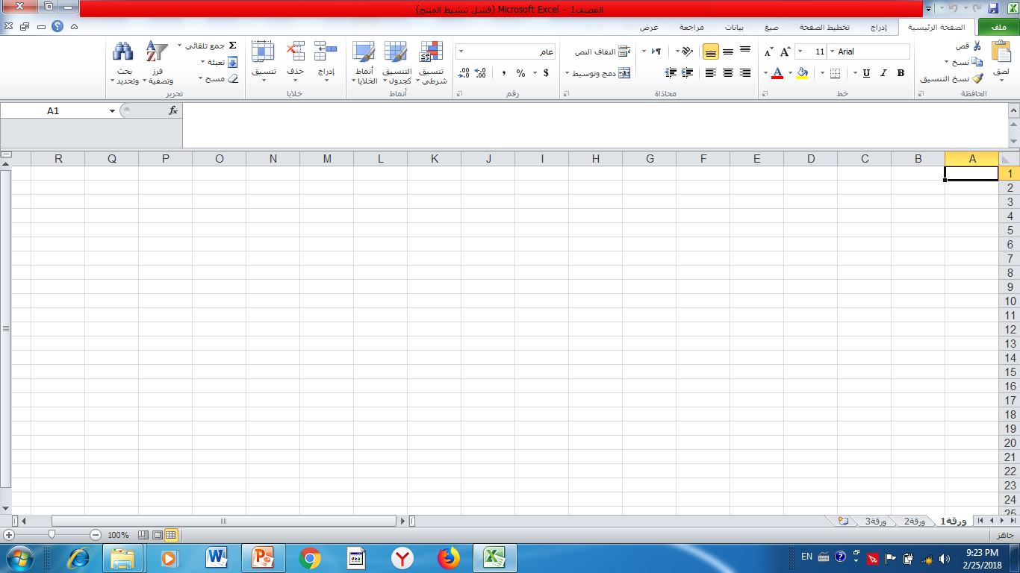
ايقونة التعليمات
شريط العنوان
قوائم التبويب
المسطرة
شريط الادوات
شريط الصيغة
شريط الوصول السريع
منطقة العمل
/
الخلايا
شريط العرض و التكبير
اوراق العمل
شريط الحالة

Slide 6
مايكروسوفت اكسل2010
طرق فتح مصنف اكسل جديد:
يتم من خلال تبويب ملف جديد مصنف فارغ
أو من خلال Ctrl+N
يسمى العنوان الافتراضي الجديد بـ (مصنف1) Book1 —

Slide 7
مايكروسوفت اكسل2010
حفظ مصنف جديد:
تبويب الملف (File) حفظ (ٍٍSave)
Ctrl+S

Slide 8
مايكروسوفت اكسل2010
حفظ مصنف بقالب اخر:
تبويب الملف (File) حفظ باسم (As Save)
F12

Slide 9
مايكروسوفت اكسل2010
فتح ملف اكسل مخزون:
تبويب ملف(File) فتح(Open) .
تبويب ملف(File) اخير(Recent) .

Slide 10
مايكروسوفت اكسل2010
اغلاق مصنف مفتوح:
النقر المزدوج على ايقونة البرنامج الموجودة في الركن العلوي الايمن للنافذة.
تبويب ملف(File) اغلاق (Close) او Ctrl+W
النقر فوق علامة (X) في شريط عنوان نافذة البرنامج ( او Alt+F4)
من تبويب ملف (File) انهاء (Exit)
ملاحظة: الخطوة 1 و 3 و 4 يتم غلق الملف و البرنامج بصورة نهائية

Slide 11
Home Work
(Q1)ما هي فائدة الاوامر (Ctrl+P) و (Ctrl+C) و (Alt+F4)
(Q2) ما هي اوجه التشابه و الاختلاف بين برنامج مايكروسوفت اكسل و برنامج مايكروسوفت بوربوينت؟

Slide 12
نهاية المحاضرة الاولى

